Slide 1
第15课 十月革命的胜利与苏联的社会主义实践

Slide 2
一、列宁主义的形成
1.背景
(1)19世纪末20世纪初,俄国资本主义经济发展
(2)沙皇专制强化， 社会矛盾日益尖锐。
(3)俄国社会民主工党成立,展开有组织工人运动。
2.过程
(1)1900年,列宁创办《火星报》,宣传马克思主义,为建立新型无产阶级政党作了思想和组织上的准备。
(2)1903年,俄国社会民主工党举行第二次代表大会,标志着布尔什维克党的建立。党的指导思想是“布尔什维主义”,也就是列宁主义。

Slide 3
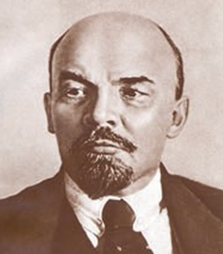
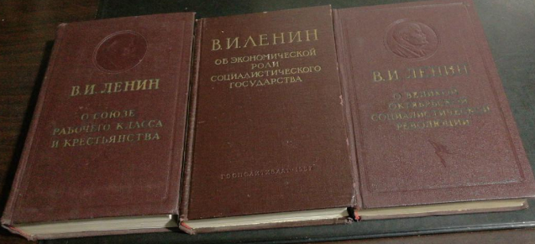
列宁（1870—1924）
列宁选集（俄文原版）

Slide 4
3.内容
(1)帝国主义是资本主义发展的最高阶段。
(2)由于资本主义发展的不平衡规律,俄国是“帝国主义链条中最薄弱的一环”。
(3)“社会主义可能首先在少数甚至单独一个资本主义国家内获得胜利”。
(4)工人阶级要以暴力推翻资产阶级政权,建立无产阶级专政。

Slide 5
4.评价
(1)列宁深刻洞悉帝国主义时代资本主义发展的新特征,把马克思主义基本原理与俄国革命具体实际结合起来,形成了列宁主义。
(2)创造性地提出社会主义可能在一国或数国首先取得胜利等一系列社会主义革命和社会主义建设理论,为帝国主义时代的无产阶级革命提供了强大思想武器。

Slide 6

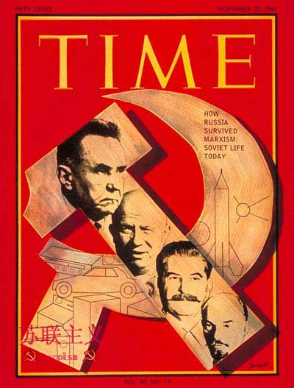
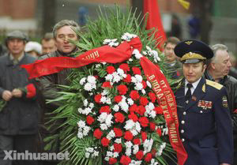
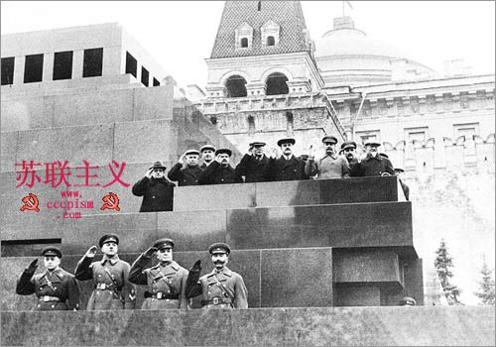
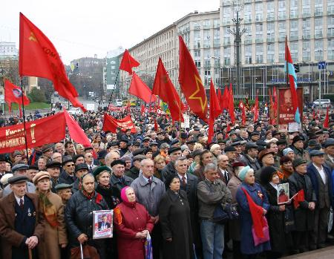
二、俄国十月社会主义革命

Slide 7
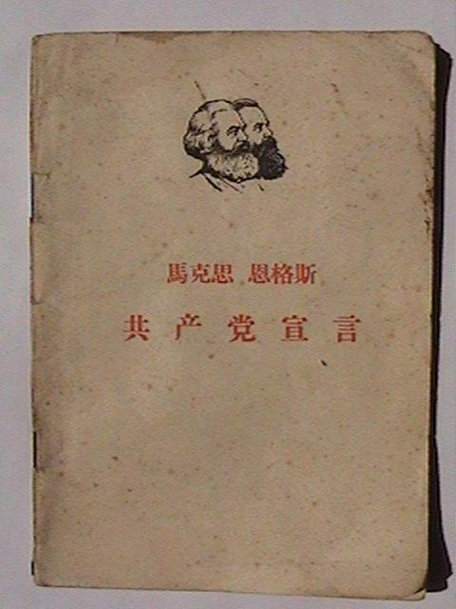
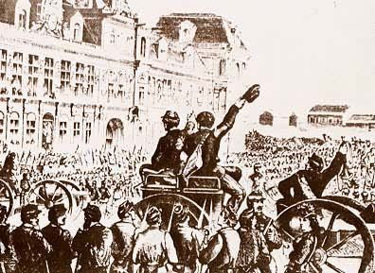
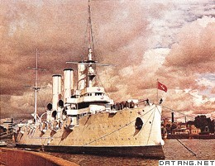
69年后
23年后
Notes:
从巴黎公社的经验来看：社会主义革命要想爆发并取得成功都需要哪些条件——最基础的最根本的社会发展程度得够！——必须是帝国主义国家——俄国是吗？

Slide 8
19世纪末20世纪初，俄国进入了帝国主义阶段。……俄国是小农经济占优势的国家，农民占全国人口的4/5，无产阶级占少数，工业产值占国民经济总值的42.1％。
……俄国的帝国主义具有明显的军事封建色彩，对外资依赖性也很大，各种矛盾特别突出

Slide 9
材料一：沙俄时期的工业化程度
种 类 | 增 长
棉纺织品 | 76%
生 铁 | 190%
熟 铁 | 116%
煤 炭 | 131%
铁 路 | 增加到32000千米
1、1861年改革后，俄国资本主义发展迅速，到20世纪初，进入了帝国主义阶段
工业产值占国民经济总产值的42%。
Notes:
9
这就具备了社会主义革命的物质基础！

Slide 10
材料二：
1913年俄国的钢产量只及美国的1/11，德国的1/8；石油产量只及美国的27.1％; 人均工业产量，俄国分别为德国、英国的1／13和1／14，不到美国的1／21 ;
俄国的人均收入只及美国的1/7，英国的1/5。农业人口占全国的80%；
Notes:
第一次世界大战前的1913年，俄国工业产量占世界工业产量的2.6％，俄国工业产量只是法国的1／2.5，英国的1／4.5，德国的1／5.9，美国的1／14。1913年人均工业产量，俄国分别为德国、英国的1／13和1／14，不到美国的1／21

Slide 11

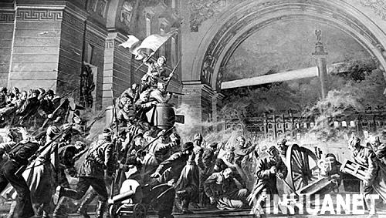
思考：
为什么社会主义革命没有发生在美国、德国，而是首先发生在俄国这样一个落后的资本主义国家？
Notes:
毛泽东说过：“革命总是从那些反革命势力比较薄弱的地方首先开始，首先发展，首先胜利。”

Slide 12
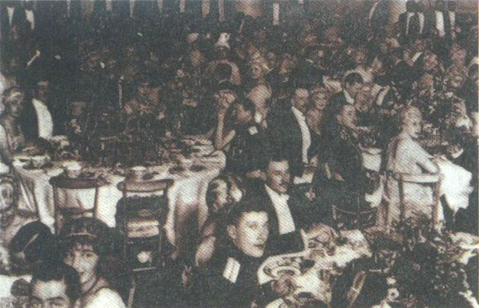
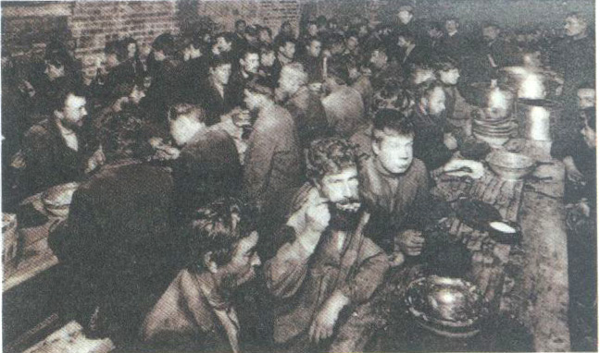
材料三
上流社会举行
的豪华酒宴
各种矛盾尖锐
封建主义vs人民大众
资产阶级vs无产阶级
沙皇专制vs资产阶级
俄罗斯族vs其他少数民族
穷人在施粥棚勉强果腹
沙皇专制成为各种矛盾的焦点
Notes:
列宁在分析沙皇俄国的时候说：“俄国是帝国主义链条中最薄弱的一环。”因为落后所以各种矛盾尖锐而又复杂，别人有的他有，别人没有的他还有！沙皇是整个反动统治的支柱，也是全社会矛盾的焦点！

Slide 13
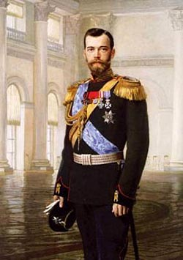
1917年3月8日（俄
历2月23日 ），彼得格勒工人、士兵爆发“二月革命”，成立工兵代表苏维埃, 推翻了统治俄国300多年罗曼诺夫王朝， 3月15日，沙皇尼古拉二世逊位，其弟米哈伊尔大公拒绝接受王位，王朝正式灭亡。
沙皇尼古拉二世

Slide 14
俄国发展落后，社会矛盾尖锐，成为帝国主义链条上最薄弱的一环。
Notes:
链条最容易在最薄弱处折断！不过沙皇有个杀手锏，可以转嫁矛盾，挽救统治危机！ ——对外战争（必胜——必须得胜）

Slide 15
材料四：
第一次世界大战中，俄军伤亡和被俘的人员超过了170万。1916年底，前线俄国装备困难，有20多万士兵连步枪都没有。1917年，全国男性劳动力中已有1500万人（近一半）被强迫入伍，造成粮食供应紧张，饥饿席卷全国，首都彼得格勒的存粮只够维持一个月。
一战加剧了社会矛盾——催化剂
Notes:
一方面：加重矛盾；一方面：列强忙于一战，无暇顾及俄国

Slide 16
材料五：
俄国无产阶级深受压迫，又相对集中，有很强的革命性和战斗力。更为重要的是俄国无产阶级有坚强、成熟的布尔什维克党领导，有杰出的革命领袖列宁。还有，俄国的农民深受压迫，较容易结成工农联盟
无产阶级及其政党的坚强成熟

Slide 17
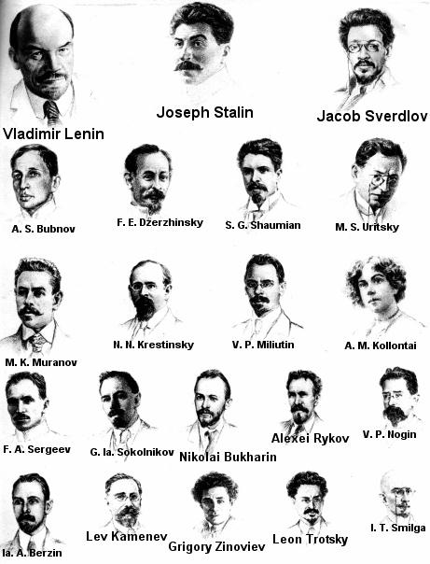
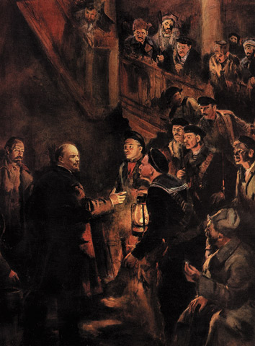
Notes:
列宁积极发动武装起义

Slide 18
（一）十月革命的背景
1、俄国进入帝国主义阶段
俄国成为帝国主义链条上最薄弱的环节
客观
2、落后，社会矛盾尖锐
3、一战加剧了矛盾
主观
4、无产阶级及其政党的坚强成熟

Slide 19
（二）、经过
1、二月革命
1、概况
1917.3.12（俄历2月27日），彼得格勒爆发了二月革命，推翻了沙皇的专制统治。
2、革命性质：
资产阶级民主革命
3、结果：二月革命后，俄国出现了两个政权并存的局面
（1）、资产阶级临时政府
（2）、工兵代表苏维埃

Slide 20
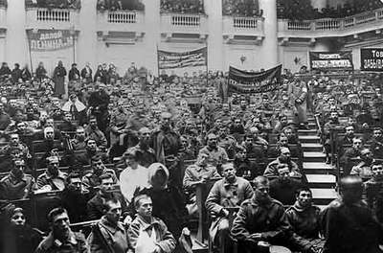
彼得格勒工兵代表苏维埃成立于1917年2月27日（新历3月12日），在塔夫利达宫成立，广大工兵群众的实际领导机构。“苏维埃”的主席是齐赫泽，两名副主席，一个是社会革命党人克伦斯基，另一个是“孟什维克”斯科勃列夫。“苏维埃”的常设机构是执行委员会，由12人组成，只有两名布尔什维克——施略普尼科夫和扎鲁茨基。直到3月14日，执委会里才增加了10名士兵和水兵的代表，这10人中也只有两名布尔什维克。
Notes:
它不仅是不属于布尔什维克的，而且离布尔什维克还很远

Slide 21
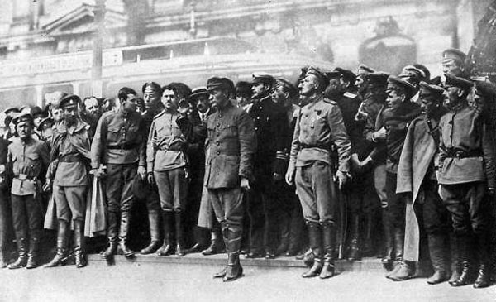
临时政府，罗曼诺夫王朝被推翻后，原属政府的杜马成立了一个以克伦斯基为首由资产阶级掌控的临时政府，称俄罗斯共和国，临时政府接管了俄罗斯的政府权力。
Notes:
但由于苏维埃渐渐壮大，临时政府的统治能力非常有限，一山不容二虎，究竟鹿死谁手？那得看谁不犯错误，谁决策正确符合实际！

Slide 22
（二）、经过
1、二月革命
1、概况
1917.3.12（俄历2月27日），彼得格勒爆发了二月革命，推翻了沙皇的专制统治。
2、革命性质：
资产阶级民主革命
3、结果：二月革命后，俄国出现了两个政权并存的局面
（1）、资产阶级临时政府
（2）、工兵代表苏维埃
继续参战

Slide 23
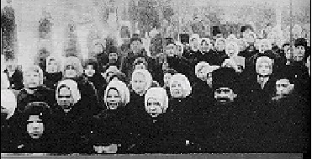
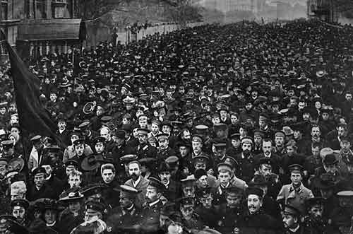
二月革命后，彼得格勒妇女举行示威游行。 “打倒战争”“要面包”
彼得格勒的一些工人和士兵们要求 结束战争,组成了对临时政府的集会抗议活动 .

Slide 24
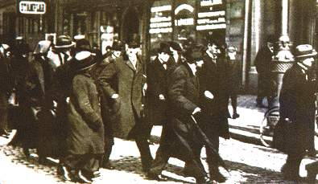
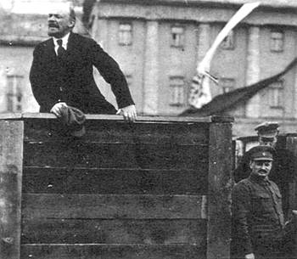
2、《四月提纲》
1917年2月列宁离
开斯德哥尔摩回国
1917年4月10日列宁
回到彼得格勒

Slide 25
俄国当前形势的特点是从革命的第一阶
段向革命的第二阶段过渡，应当使政权转到
无产阶级和贫苦农民手中；不要议会制共和
国，而要从下到上由全国的工人、雇农和农
民代表苏维埃组成的共和国；一切官员由选
举产生，并且可以随时撤换……没收一切地
主土地，国内一切土地收归国有……工人代
表苏维埃监督社会的产品生产和分配。
——列宁《四月提纲》

Slide 26
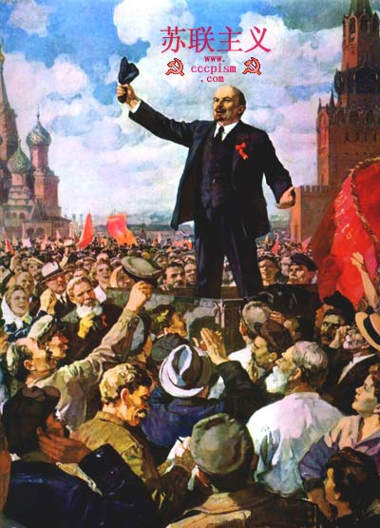
布尔什维克完全适应群众的需要，他们的所有的口号都适应人民的期望，表现出他们是最杰出的 政治家。
《四月提纲》为布党和广大人民指明了俄国革命的社会主义方向。成为布尔什维克
党的纲领，逐渐得到人民的支持和拥护
Notes:
无产阶级政党的成熟，是其他帝国主义国家所不具备的有利条件！

Slide 27
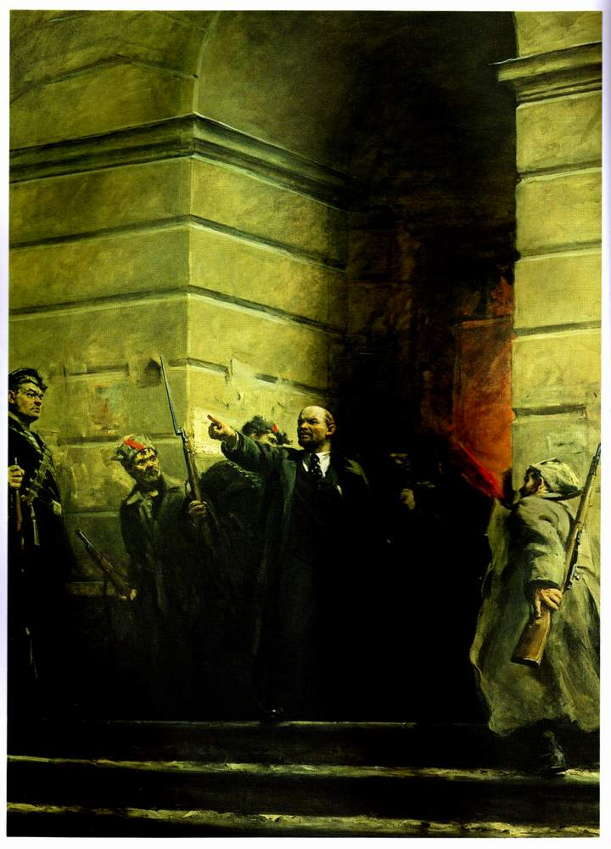
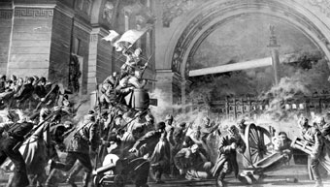
3、十月革命
列宁发出命令:必须马上攻占冬宫.
Notes:
列宁发出命令:必须马上攻占冬宫.

Slide 28
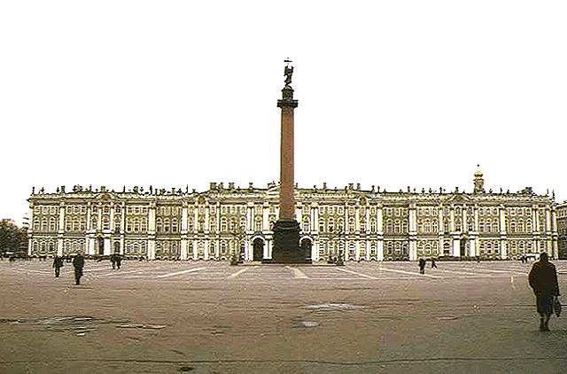
圣彼得堡的冬宫

Slide 29
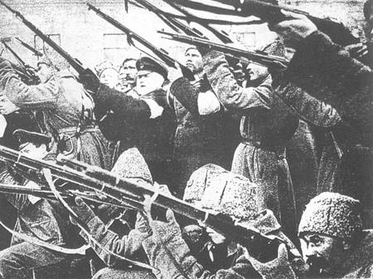
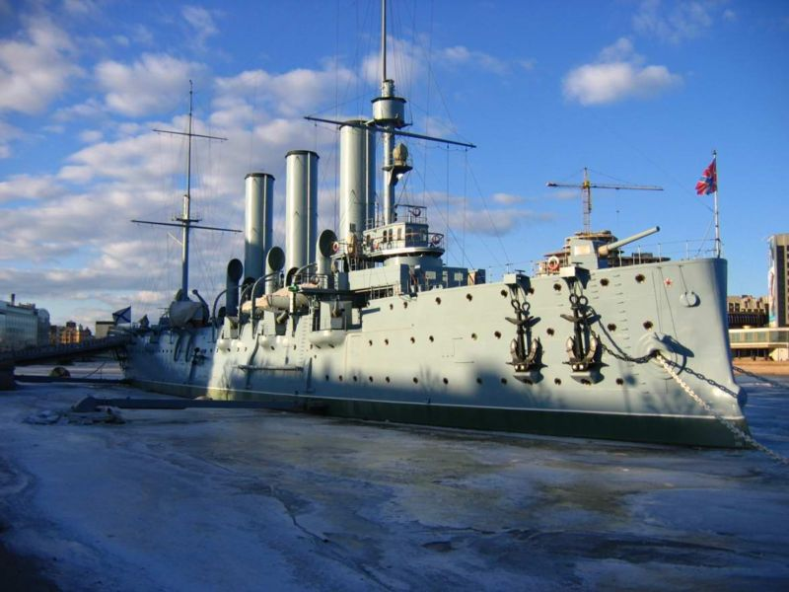
阿芙乐尔号一声炮响宣告了十月革命的开始
起义队伍向冬宫发起冲锋

Slide 30
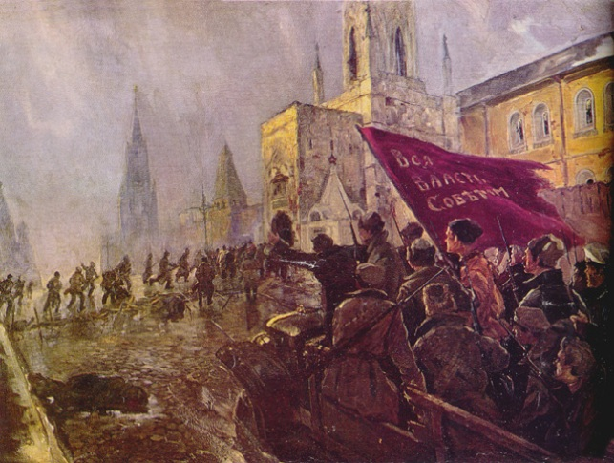
在布尔什维克党领导下的工人赤卫队和士兵、水兵迅速占领了彼得格勒的主要桥梁、火车站、邮电局、国家银行和政府机关等战略要地。

Slide 31
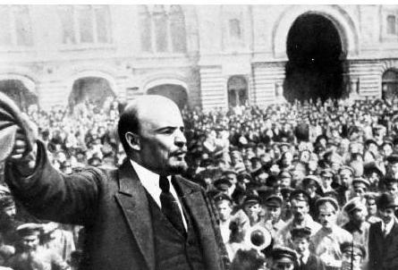

4、第一个社会主义国家建立
政治上:选举产生第一届工农苏维埃政府——人民委员会
经济上:通过《土地法令》，改变生产资料所有制，建
立社会主义的经济基础
外交上：通过《和平法令》，宣布退出帝国主义战争

Slide 32

发展壮大
苏俄 (1918——1922)
苏联（1922——1991）
苏联国旗
苏联国徽

Slide 33
俄国经过十月革命后，建立起社会主义制度，并采取有力的措施推动工业化和现代化建设。最终锻铸了叱咤风云、显赫一时的超级大国——苏联。
那么你怎么看待十月革命的历史意义？

Slide 34
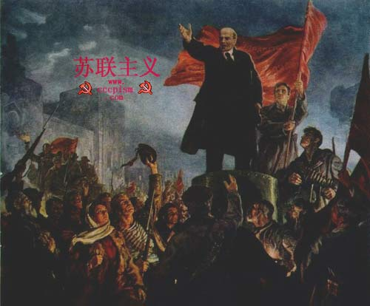
三、历史意义：
1、是俄国与世界历史进程中的划时代事件
2、是第一次胜利的社会主义革命,建立了第一个社会主义国家，开辟了人类历史的新纪元。
3、沉重打击了帝国主义对世界的统治鼓舞了被压迫民族：的解放斗争。
Notes:
世界现代史：世界历史的主题变为由资本主义向社会主义过渡

Slide 35
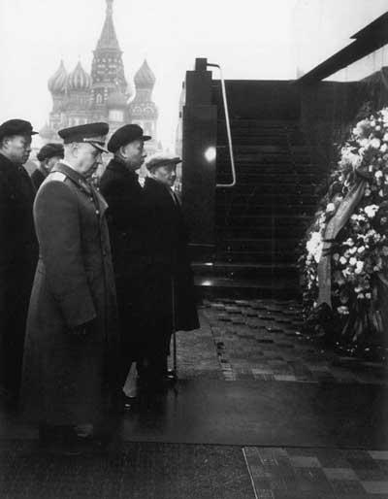
刘少奇、邓小平在红墙

Slide 36
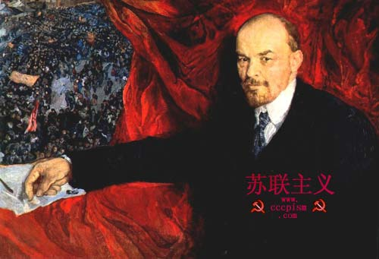
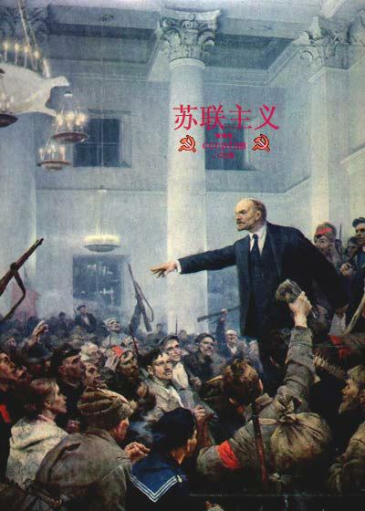
4、改变了20世纪的世界格局，资本主义和社会主义两种制度的并存和斗争成为世界历史的重要内容
5、丰富和发展了马克思主义理论，推动了马克思主义的传播，开创了国际社会主义运动的新局面。
Notes:
（列宁主义、无产阶级革命、无产阶级专政）

Slide 37

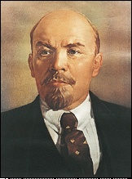
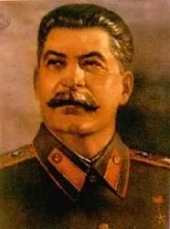
三、苏联社会主义的实践
战时共产主义政策（1918—1921）
新经济政策（1921—1927）
列宁
斯大林体制（20世纪30年代——1991）
斯大林
Notes:
好我们开始新课，看看苏俄、苏联当年是怎样建设社会主义的。——在当时人们按着传统观点理所应当的认为：向社会主义过渡就是废私废市场，因为公有、计划就是社会主义生产关系！——苏俄总共用了三步

Slide 38
（一）.战时共产主义政策
1.背景:国内外敌人联合，1918年国内战争开始
2.内容:余粮征集制
3.特点：
兼有战时和共产主义的特点,但背离了生产力发展的客观规律。
4.影响：
保障了战争的胜利

Slide 39
材料一：……我们当时不这样做就不能在一个经济遭到破坏的小农国家里战胜地主和资本家。我们取得了胜利……应当说我们实行“战时共产主义”是一种功劳。
材料二：1919年，俄国一普特粮食的价格为
国家征购价：6卢布
国家零售价：30卢布
黑市价格：200卢布

Slide 40
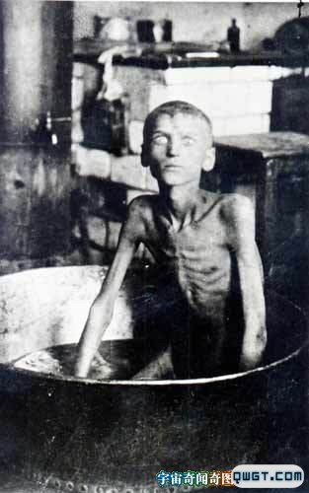
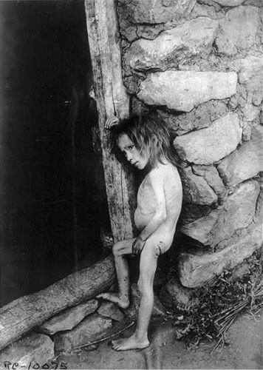
1921年春苏俄大饥荒
由于饥饿濒临死亡边缘的苏俄儿童

Slide 41
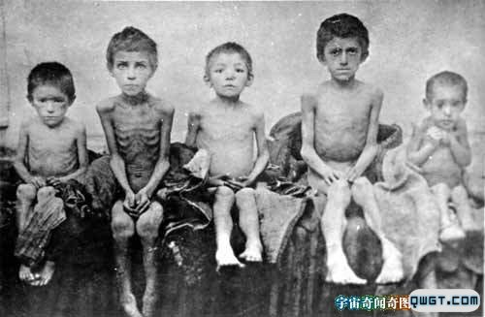
1921年苏俄大饥荒的震撼图片

Slide 42
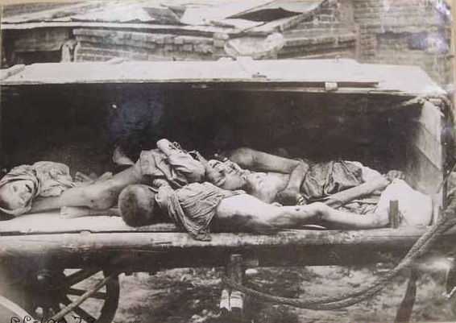
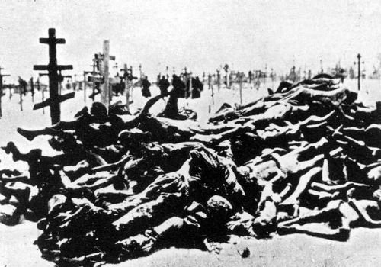
饿死的人堆积如山
用无产阶级国家直接下命令的办法在一个小农国家里按共产主义原则来调整国家的产品生产和分配的做法脱离了实际，“现实生活说明我们错了”。——列宁
战时共产主义政策不是向社会主义的过渡正确途径
那么到底是什么原因造成了大饥荒？后来又是如何解决的呢？
...劳动人民忍受着饥饿的折磨，莫斯科和彼得格勒的工人每天只能领到50克面包，有时连这一点食物也得不到。...战时共产主义政策实际上从农民手里拿走了全部余粮，甚至有时不仅是余粮，还包括农民的一部分必需的口粮。付给农民的都是纸币，但由于当时纸币大幅度贬值，不过是些“彩色纸片”。...农民认为：“土地属于我们，但面包却属于你们；森林属于我们，木材却属于你们；水属于我们，鱼却属于你们。”

Slide 43
(一）.战时共产主义政策
（二）.新经济政策（1921——1927）
1.背景
严重的经济困难、政治危机
2.内容：
（1）农业：
在俄国小农占了人口的绝大多数，我们必须迁就农民，必然以粮食税代替余粮收集制，这样农民才会得到励。
——列宁

Slide 44
(一）.战时共产主义政策
（二）.新经济政策（1921——1927）
1.背景
严重的经济困难、政治危机
2.内容：
（1）农业：
（2）工业：
1921年，23岁的美国青年阿曼德·哈默走进了克里姆林宫,他为苏俄带来了大批急需的医疗设备。但列宁告诉他：“我们真正需要的是美国的资本和技术。这样就可以让我们的车轮再次转动起来。”

Slide 45
通过在一定限度内发展资本主义，利用市场和商品货币关系来扩大生产，逐步过渡到社会主义。
我们还不能实现从小生产到社会主义的直接过渡……所以我们应该利用资本主义作为小生产和社会主义的中间环节，作为提高生产力的手段、途径、方法和方式。
——列宁
与战时共产主义相比，
它新在哪里？

Slide 46
项 目 | 战时共产主义 | 新经济政策
农业
工业
流通
分配
手段 |  | 在一定限度内发展资本主义，利用市场和商品货币关系来扩大生产，逐步过渡到社会主义。
余粮征集制
粮食税代替余粮征集制
工业国有化
国有为主，私有并存
取消自由贸易
恢复自由贸易
按劳分配
实物配给制
不劳动者不得食
排斥市场和商品货币关系，用军事和行政手段控制社会运转。

Slide 47
材料一 列宁 ”在战争结束的时候，俄国就像是一个被打得半死的人，而现在，谢天谢地，他居然能够拄着拐杖走动了！“
调动了农民的生产积极性，国民经济得到恢复和发展，苏维埃政权得到巩固
项目\时间 | 1913年 | 1921年 | 1923年 | 1925年
粮食耕种面积（万） | 9446 | 6620 | 7860 | 8730
粮食产（亿） | 39.79 | 22.13 | 34.55 | 44.24
社会主义现在已经不是个遥远的将来……新经济政策的俄国将变成社会主义的俄国。
──列宁的宣言
Notes:
（提高了人民生产的积极性，促进了经济迅速恢复（1925年），有利于稳定政治形势。）

Slide 48
（一）.战时共产主义政策
（二）.新经济政策
1.背景：
2.内容：
3.实质：
局部调整生产关系（在一定限度内恢复资本主义 ，利用商品、市场、货币关系,以适应生产力发展加强、工农联盟，逐步实现向社会主义过渡。）
4.意义：
我们决不把马克思的理论当作某种一成不变和不可侵犯的东西，恰恰相反，我们深信，他只是给一种科学奠定了基础。 ──列宁的气魄
请思考：他对马克思主义作出的重要贡献是什么？
稳定恢复了国民经济，巩固了苏维埃政权

Slide 49

斯大林：原姓朱加什维利，他出生于格鲁吉亚一个鞋匠家庭。20岁时候，就成为了一位职业革命家。1905年，他第一次见到列宁.
辅佐列宁发动十月革命，夺取政权，统治苏俄；推进经济大变革；制造政治大清洗；抵抗纳粹，捍卫苏联；带领社会主义阵营，拉下对抗资本主义阵营的铁幕；他一生享尽赞颂 也饱受咒骂，从战场走进战场；他生命的轨迹由各种各样的战场连接
1924年1月21日，列宁逝世。列宁以大河作为自己的名字，他的后继者中的一位则以一种硬度极强的金属——“钢”作为自己的姓氏，俄语发音就是：斯大林。钢和铁既是苏联经济社会至关重要的东西，也是这位新领袖的作风。
Notes:
列宁原名弗拉基米尔·伊里奇·乌里扬诺夫，1870年4月22日出生在俄国伏尔加河畔辛比尔斯克城的一个贵族家庭。“列宁”是他从事革命活动后为自己所取的名字，第一次使用是在1901年的12月。在俄文中，“列宁”一词的词根与俄罗斯的第二大河流、西伯利亚地区最大的河流——勒拿河相同。列宁为自己取这样一个名字，大体上是出于这样两个原因：一是纪念本人在西伯利亚三年的流放生活；二是为了表示对俄国第一代马克思主义者普列汉诺夫的敬慕与追随。普列汉诺夫曾经为自己取了一个名字“沃尔金”，其词根与俄罗斯最大的河流——伏尔加河相同。

Slide 50
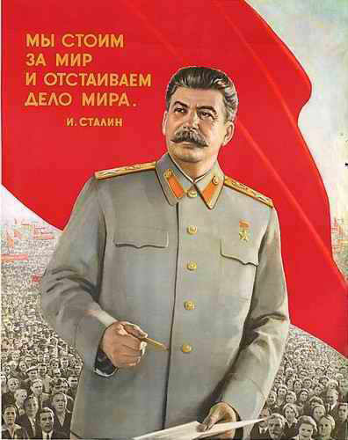
斯大林模式：斯大林模式是指斯大林执政时期，逐步形成的高度集中的社会主义政治、经济、文化及社会体制。与当时资本主义“自由放任”政策相比，斯大林模式开辟了一条不同于市场经济的计划经济体制和新型的工业化道路。是苏联对社会主义建设道路的探索和创新，思想文化上，随着高度集中的政治经济模式的形成，高度集中的思想文化体制也形成了。对斯大林的个人崇拜弥漫于苏联党内外，成为一股社会风潮。这种思想文化模式能够统一全国人民的意志，却因过于单一而不利于经济、文化的发展。

Slide 51
（一）.战时共产主义政策
（二）.新经济政策
（三）.斯大林模式
1.背景

Slide 52
材料 1922年苏联成立。 1924年列宁逝世后，斯大林的领导地位逐渐确立。苏联仍处在西方资本主义国家封锁和包围之中，国内工业生产极其落后， 1928年，苏联的工业产值还不到德国的一半，美国的1/8，全国99％的耕种要靠畜力和人力来完成。
对此斯大林指出：没有重工业，就不会有一切现代化国防武器，只要谁高兴，谁就可以蹂躏我们。
苏联面临帝国主义封锁包围，
国内经济文化相对落后。
思考：斯大林建设社会主义的侧重点是什么？这样选择的依据是什么？
Notes:
经济形势：虽然经济迅速恢复，但总体而言仍相对落后，尤其重工业发展不足；思想环境：传统的小农经济占主导，专制主义根深蒂固，所以有强烈的扩张欲望；

Slide 53
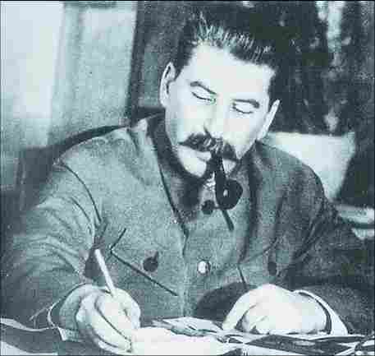
怎样建设强大的现代化苏联？
1928年，苏联的工业产值还不到德国的一半，美国的1/8，全国99％的耕种要靠畜力和人力来完成
（2013·全国新课标卷Ⅱ文综·35 ）1931年，斯大林说：“我们比先进国家落后了50—100年，我们应当在10年内跑完这段距离。”这一思想( )
A．完全符合当时的苏联国情
B．推动了苏联经济模式的形成
C．与战时共产主义政策一致
D．延续了新经济政策的精神
斯大林模式

Slide 54
（三）、斯大林模式（确立时间：20世纪30年代中期）
1.背景：
（1）国际：
帝国主义国家包围，封锁，威胁苏联。
（2）国内：
①苏联是小农经济仍占优势的农业国；
  ②苏联传统的专制思想浓厚；
  ③斯大林个人因素。
Notes:
(追求形式——公有制、计划经济、速度)

Slide 55
（一）.战时共产主义政策
（二）.新经济政策
（三）.斯大林模式
1.背景
2.概况

Slide 56
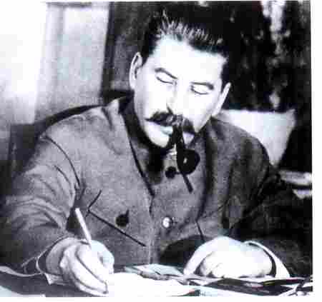
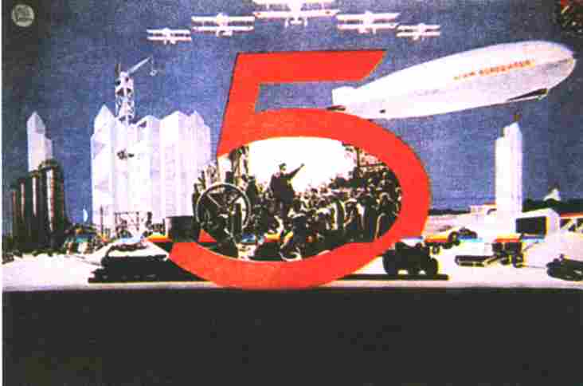
独特
一条 的发展道路:
斯大林模式建立途径
问题一：苏联工业化与西方有何不同？
西方的工业化一般都是先轻工业后重工业，苏联的工业化却是优先发展重工业。
“没有重工业,就不会有一切现代化国防武器,只要谁高兴,谁就可以蹂躏我们。”——斯大林
五年计划海报
Notes:
先回忆西方；先发展轻工业，后重工业。轻工业需要的投资少，资本周转快，获得利润也较容易。可以为重工业进行必要的资金积累和技术准备。

Slide 57
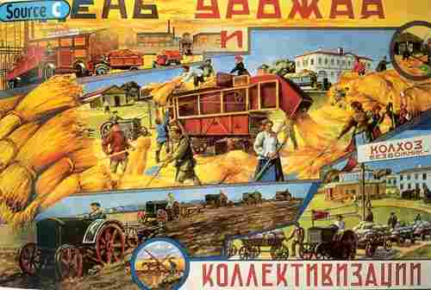
独特
一条 的发展道路:
斯大林模式建立途径
问题二：苏联工业的原料和资金来自哪里?与西方有何不同？
农业集体化
Notes:
先回忆西方；

Slide 58
农业集体化
农民全部进入集体农庄，一切土地、牲畜归农庄集体公有；
农机具归政府统一调拨,不归农庄所有
实行农产品义务交售制，农产品由政府制定计划指标收购，
农民不但要纳税，还得低价出售农产品和高价买进工业品的价格剪刀差，这样，资金便从农业流向工业。例如：1936年苏联政府从一个地区收购稞麦，每千克付给农民13卢布，而政府出售给面粉厂时，则作价93卢布。

Slide 59
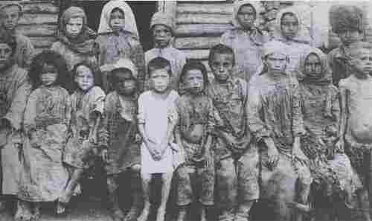
独特
一条 的发展道路:
斯大林模式建立途径
问题二：苏联工业的原料和资金来自哪里?与西方有何不同？
1932到1933年，原苏联加盟共和国乌克兰发生严重的大饥荒。
与此直接相关的是( )，
A．工业化运动的开展 B．一五计划的实施
C．农业全盘集体化 D．大清洗运动
工业化最大的牺牲者是农业和农民
Notes:
先回忆西方；
59

Slide 60
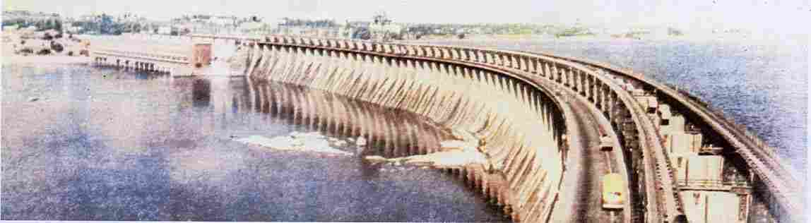
独特
一条 的发展道路:
斯大林模式建立途径
问题三：苏联通过什么形式实现工业化?有何成就?
名 称 | 时 间 | 主 要 成 就
一五年计划 | 1928～32年 | 从农业国变为工业-农业国
二五年计划 | 1933～37年 | 工业强国,欧洲第一,世界第二
三五年计划 | 1938年起实施，因卫国战争爆发而被打断
Notes:
提示：两个五年计划期间苏联经济取得骄人的成绩，而此时的西方经济状况怎样？斯大林体制给西方有何借鉴？ 1929-1933年当时欧美正在发生经济危机，这些成就的取得说明了社会主义制度的优越性。

Slide 61
单一公有制
材料一 从1926年起，苏联政府颁布一系列法令，限制工商业活动，勒令私营企业主上缴企业和几乎所有收入，从1930年起，斯大林发动“向资本主义全面进攻”，下令取消租让制和租借制，将企业收归国有。……到1937年，工业中的私有制企业已被彻底排除，社会主义成分在工业总产值中占99.8%，……1936年，斯大林宣布，苏联社会主义“基本建成”。
材料二 20世纪30年代苏联的经济体制“实行工商业企业的国有化和集体农庄的准国有化，把其他一切不受国家直接控制的经济成分统统消灭掉。它限制商品货币关系，否定价值规律和市场运动机制的作用，用行政命令甚至暴力手段管理经济，把一切经济活动置于指令性计划之下”。

Slide 62
高度集中的经济管理体制
全国企业归中央各部直接管理，不归地方管理；
企业没有任何自主权，连工资调整权都没有！
不讲“物质利益”
Notes:
只讲奉献！干好干坏一个样，

Slide 63
独特
一条 的发展道路:
斯大林模式建立途径
问题三：苏联通过什么形式实现工业化?有何成就?
名 称 | 时 间 | 主 要 成 就
一五年计划 | 1928～32年 | 从农业国变为工业-农业国
二五年计划 | 1933～37年 | 工业强国,欧洲第一,世界第二
三五年计划 | 1938年起实施，因卫国战争爆发而被打断
国家指令性的计划经济
1936年宪法规定：苏联是工农社会主义国家。标志着斯大林创建的苏联社会主义建设模式形成。即“斯大林模式”
Notes:
63
提示：两个五年计划期间苏联经济取得骄人的成绩，而此时的西方经济状况怎样？斯大林体制给西方有何借鉴？ 1929-1933年当时欧美正在发生经济危机，这些成就的取得说明了社会主义制度的优越性。

Slide 64
（一）.战时共产主义政策
（二）.新经济政策
（三）.斯大林模式
1.背景
2.概况
工业方面：
农业方面：
经济体制方面：——20世纪30年代中期，
高度集中的计划经济体制。

Slide 65
（一）.战时共产主义政策
（二）.新经济政策
（三）.斯大林模式
1.背景
2.概况
3.特点

Slide 66
（一）.战时共产主义政策
（二）.新经济政策
（三）.斯大林模式
1.背景
2.概况
3.特点
4.影响

Slide 67
如何看“斯大林模式”
Notes:
我教材是怎么看的？也有人说，“他是苏联解体的罪魁祸首”。

Slide 68
迅速实现了工业化
材料一 经过两个五年计划，到1940年，苏联的工业产值已经跃居欧洲第一位，世界第二位。用不到20年的时间，走完了西方资本主义国家过去用了50年到100年所走过的道路。
他接过的是一个扶木犁的穷国，他留下的是一个拥有核武器的强国。
——丘吉尔

Slide 69
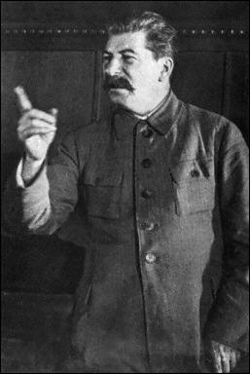
为二战胜利奠基
1941年，希特勒发动袭击后，苏联只用了8天时间就征集了530万人入伍，仅用4个月就建立了强大的军事工业基地。

Slide 70
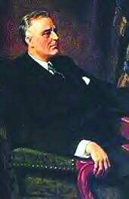
为西方国家应对经济危机提供借鉴
苏联经济的巨大发展和它所采取的“计划”方式，引起西方世界的极大兴趣，西方人士纷纷前往苏联取经。一时间，“计划”成了最时髦的词。
美国罗斯福新政
Notes:
好的说完了，还得说？

Slide 71
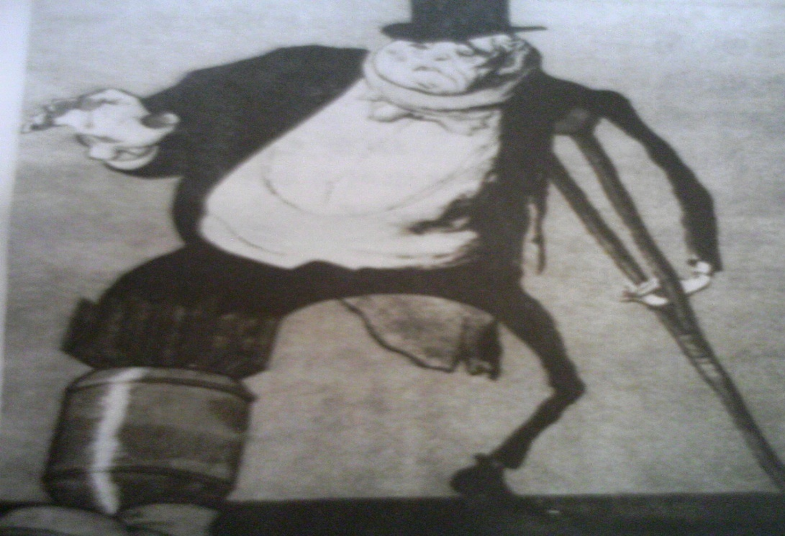
材料
材料 集体农庄庄员伊万在河里捉到一条大鱼，高兴的回到家里和老婆说：“看，我们有炸鱼吃了！”“没有油啊。”“那就煮！”“没锅。”“烤鱼！”“没柴。”伊万气死了，走到河边把鱼扔了回去。那鱼在水里划了一个半圆，上身出水，举起右鳍激动地高呼：“斯大林万岁！”
Notes:
农、轻、重比例失调，影响人民生活

Slide 72
材料 在那个时代，所有的生产、运输、销售都由国家计划安排。国家计划力争精确，比如在列宁格勒生产的一粒钮扣售价1卢布，那么700公里外莫斯科的价格也应该是1卢布，而万里之外的海参崴仍是1卢布。甚至“每一千块砖头，每一双皮鞋或每一件内衣，都要由中央调配”。由此开始开始，市场调节这个因素被苏联大地排除出去。
Notes:
压制了地方和企业的积极性，损害了农民的利益

Slide 73
对其他社会主义国家的建设和改革产生重大影响
材料 由于苏联作为世界上第一个社会主义国际的特殊地位，对第二次世界大战后新建的人民民主国家产生了重大的影响，各国在社会主义改造和建设的实践中，都不同程度的沿用了斯大林的理论和模式。当新科技革命的浪潮袭来时，当时代主题由战争和革命向和平与发展逐渐过渡时，斯大林模式与生俱来的弊端便日趋显现出来。斯大林模式成为20世纪社会主义国家兴衰成败、是非得失的历史和逻辑起点，成为社会主义改革兴起的深沉原因。

Slide 74
超越了苏联生产力发展水平实际且逐渐僵化
材料 遗憾的是，列宁逝世后，斯大林逐渐掌握了苏联党政大权，背离了列宁开创的方向，建立起“斯大林模式”。这一模式的核心是教条主义地理解照搬马克思主义，没有认识到苏联社会主义的特殊性，忽视苏联社会发展阶段的落后状态，盲目追求纯粹的社会主义，在经济上超越生产力发展水平，片面追求公有制，……“斯大林模式”在短时间内能够利用国家政权集中资源，迅速推进工业化，但不可能做到持续发展，最终阻碍了苏联的现代化建设。

Slide 75
一个不容忽视的事实：到1940年，苏联的工业产值已经跃居欧洲第一位，世界第二位。
一个让人深思的现象：五年计划引起了全世界的关注， “计划”成了最时髦的词。
一个不能回避的问题：到斯大林逝世的时候，人均粮食产量、人均肉类产量还没有达到沙皇时代的水平。
一个让人嗟叹的结局：1991年，克里姆林宫的红旗悄然落下，红色的年轮在大国兴起的舞台上刻写了74圈。

Slide 76

苏联的社会主义建设，给我们什么启示？
（1）生产关系必须适应生产力的发展水平。
（2）在经济建设中，农、轻、重要协调发展。
（3）要以人为本，不断改善民生。
（4）经济体制要与时俱进，符合国情实际。

